Slide 1
אידוי ועיבוי
מגישות: עדן מילר וסיגל אוסטרובסקי

Slide 2
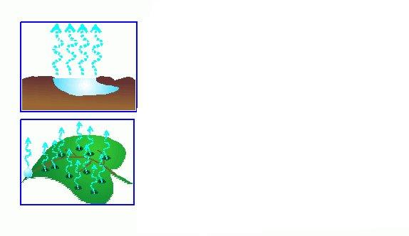
אידוי ועיבוי
תהליך העברת חומר ממצב נוזל לגז נקרא אידוי. האידוי יכול להתרש בשתי דרכים: התאדות, התעבות ורתיחה. אידוי המתרחש מפני נוזל נקרא התאדות.
התאדות מתרחשת בכל טמפרטורה ומהירותה תלויה בסוג החומר, טמפרטורת הנוזל, שטח פני הנוזל ורוח.
הניסויים מראים שגם מוצקים מתאדים (לכן מרגישים ריח של נפטלין). בהתאדות טמפרטורת החומר קטנה, כי פני הנוזל עוזבים מולקולות מהירות יותר,
לכן האנרגיה הקינטית הממוצעת קטנה, ז"א שטמפרטורה קטנה.
אך בגלל שהנוזל מקבל אנרגיה מהסביבה, טמפרטורת הנוזל מתייצבת.

Slide 3
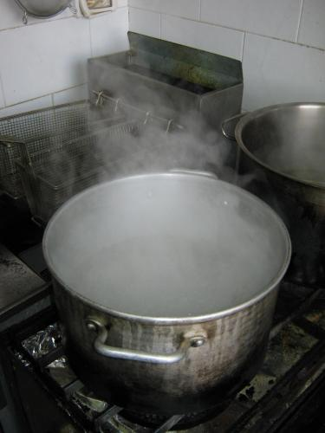
תהליך העברת חומר ממצב גז למצב נוזל נקרא התעבות. גם התעבות מתרחשת בטמפרטורות שונות. רתיחה מהווה אידוי בכל נפח הנוזל, ומתרחשת בטמפרטורה מסוימת. טמפרטורה בה חומר מתאדה או מתעבה ברתיחה נקראת טמפרטורת הרתיחה של החומר. הניסויים גם מראים שטמפרטורת רתיחה תלויה בלחץ. במדריכים תמיד מציינים באיזה לחץ נתונות טמפרטורות רתיחה. בדרך כלל זה לחץ 1atm.

Slide 4
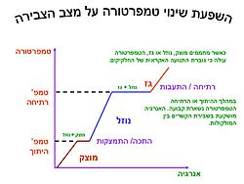
טבלה: טמפרטורות רתיחה (בלחץ של 1atm) C⁰
מימן 253- חמצן 183-
מים 100
אתר 35
כוהל 78
נחושת 2567
כספית 357
עופרת 1740
ברזל 2750

Slide 5
.
ברתיחה טמפרטורת החומר אינה משתנה עד סיום התהליך. בטמפרטורת רתיחה כל חום שמוסיפים למערכת הולך לשבירת הקשרים בין מולקולות הנוזל ולא לשינוי הטמפרטורה. כמות החום שצריך להוסיף ל- 1kg של חומר על מנת להרתיח אותו בטמפרטורת רתיחה נקראת חום כמוס של אידוי (עיבוי). בעיבוי החומר פולט חום. ניסויים מאוד מדוייקים מראים ש- 1kg של החומר בעיבוי פולט בדיוק אותו כמות האנרגיה שמוסיפים לו בעת הרתיחה. ז"א שבטמפרטורת אידוי (עיבוי) האנרגיה הפנימית של הגז גדולה יותר מהאנרגיה הפנימית של החומר במצב נוזלי. נסמן חום כמוס של היתוך באות L , כמת החום שנדרשת להעביר חומר בעל מסה m לגז, או כמות החום הנפלטת בעיבוי אותו החומר, אך במצב גז, מחשבים לפי נוסחא: Q=Lm Q- כמות חום באידוי או עיבוי m- מסה, L- חום כמוס של אידוי [L]=J\kg - יחידות מידה של חום כמוס של אידוי.

Slide 6
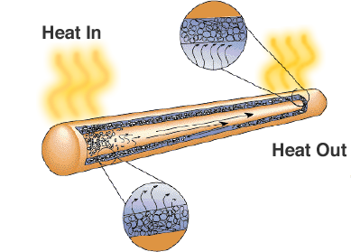
טבלה: חום כמוס של אידוי (עיבוי), (J\kg) , 10⁶*
מים 2.3 אמוני 1.4 | כוהל 0.9 אתר 0.4 | כספית 0.3 אוויר 0.2

